Slide 1



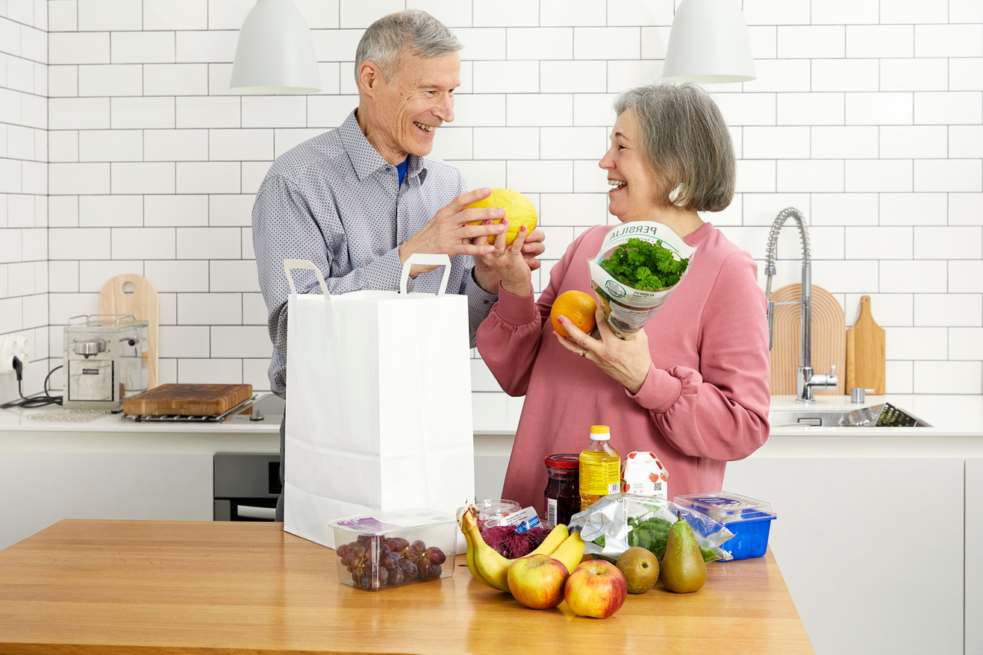






Voimaa ruuasta
-webinaari
ti 2.9.2025
klo 10-11
Tule mukaan seuraamaan Gery ry:n
Voimaa ruuasta –webinaaria:
“Hyvinvointia kasviksista ja palkokasveista
- vinkit arkeen”
Paikka yms. tiedot: (lisää kisakatsomon sijainti, ilmoittautuminen jos tarpeen jne.)
Webinaarissa kuulet miten monipuolinen kasvisten ja palkokasvien käyttö tukee hyvinvointia ja miten kasvikset löytävät helpommin tiensä lautaselle. Saat myös konkreettisia vinkkejä miten lähestyä puolen kilon päivätavoitetta.
Webinaarin järjestää Gery ry osana Voimaa ruuasta –toimintaa.
Lisätietoja löydät osoitteesta www.gery.fi ja www.voimaaruuasta.fi.
Löydät meidät myös sosiaalisesta mediasta @voimaaruuasta.
www.gery.fi, www.voimaaruuasta.fi
Ikääntyneen ravitsemus Gery ry
@voimaaruuasta
Voimaaruuasta

